Slide 1
Kittenblock紅外線遙控車
2020.5.16

Slide 2
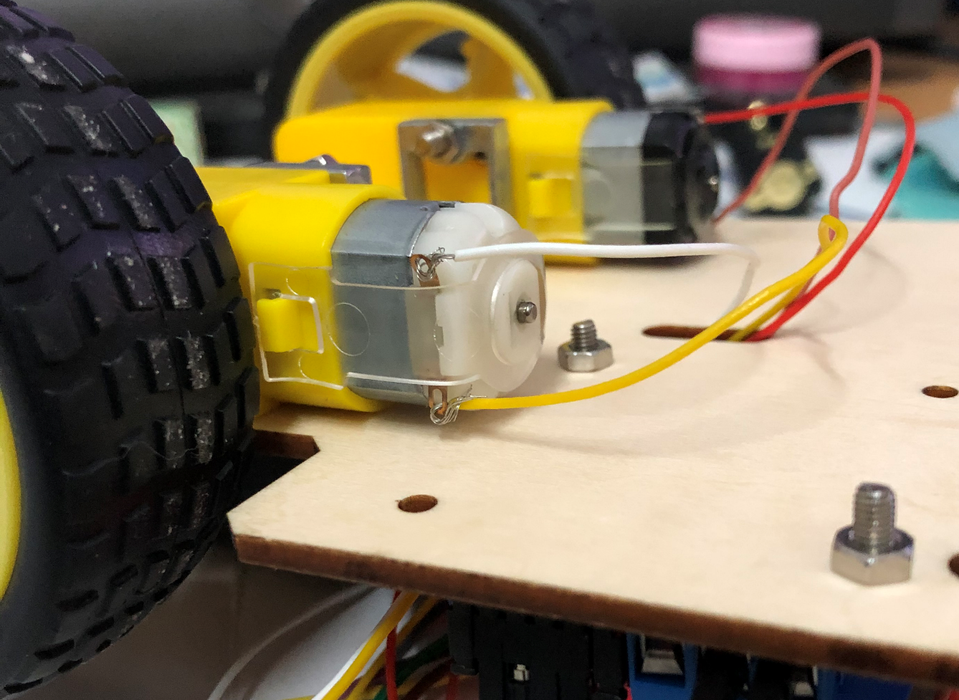
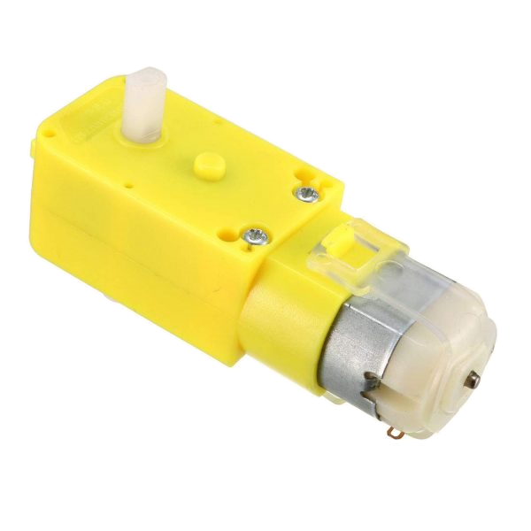
TT(直流減速)馬達
工作電壓: 3V～12V DC(建議工作電壓在6到8V左右)
空載轉速: 1:48(3V時)
電壓 空載電流 空載轉速 6V ≤200mA 200±10% rpm 3V ≤150mA 90±10% rpm

Slide 3
L298N馬達驅動板(模組)
產品規格：
◎ 主控晶片：L298N
◎ 電壓：5V
◎ 驅動電壓：5V～35V
◎ 電流：0mA～36mA
◎ 驅動電流：2A
◎ 工作溫度：-20°C～135°C
◎ 最大功率：25W
正確接線法與偷工接線法
接A馬達
接B馬達
6-12V
外部 電力
輸入
GND
接地
5V
輸入
A馬達
控制線
B馬達
控制線

Slide 4
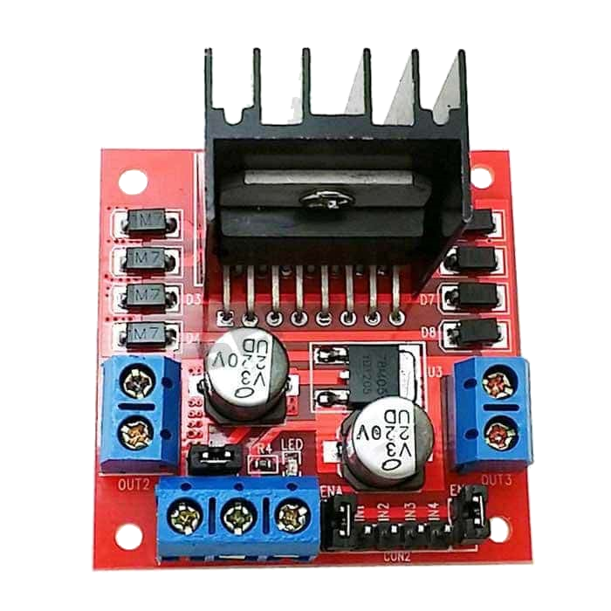
這4條線5/16發、如果家
裡有，可以先試試看。
若是左輪旋轉方向相反，就對調4、5腳位，
若是右輪旋轉方向相反，就對調2、3腳位。
接A馬達
(左輪)
接B馬達
(右輪)
6-12V
外部 電力
輸入
GND
接地
5V
輸入
A馬達
控制線
(左輪)
B馬達
控制線
(右輪)

Slide 5
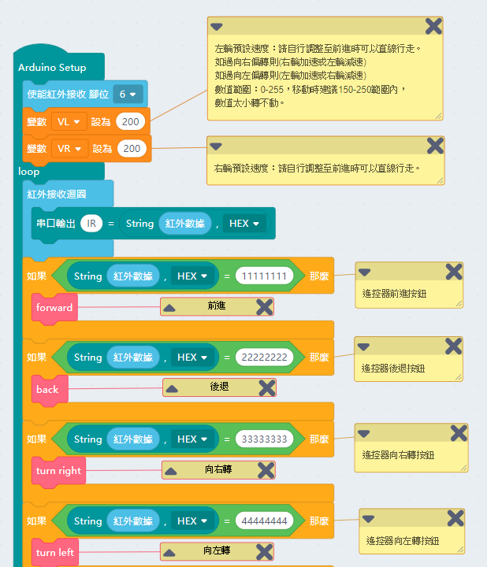
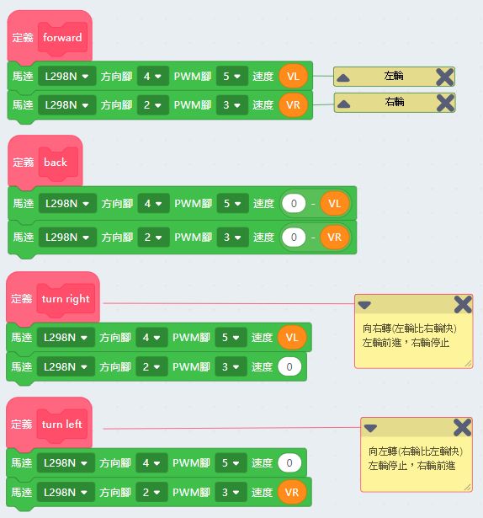
遙控車程式範例
上傳前先移除中文註解，避免錯誤。
請先調整左右輪速度，讓車子可以直線前進。
若是左輪旋轉方向相反，就對調4、5腳位，
若是右輪旋轉方向相反，就對調2、3腳位。
自行修改

Slide 6
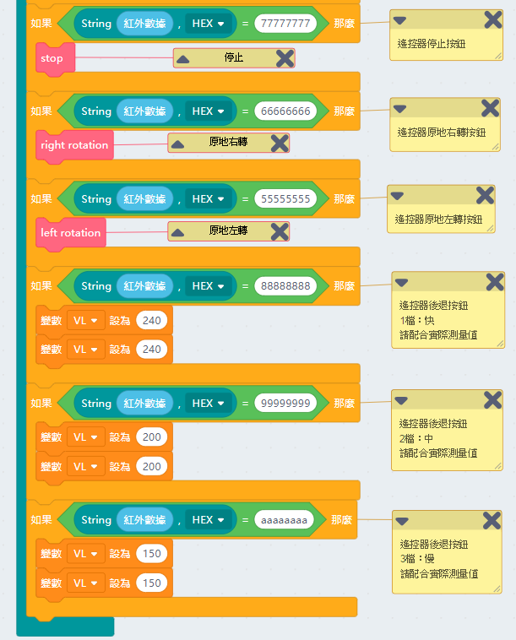
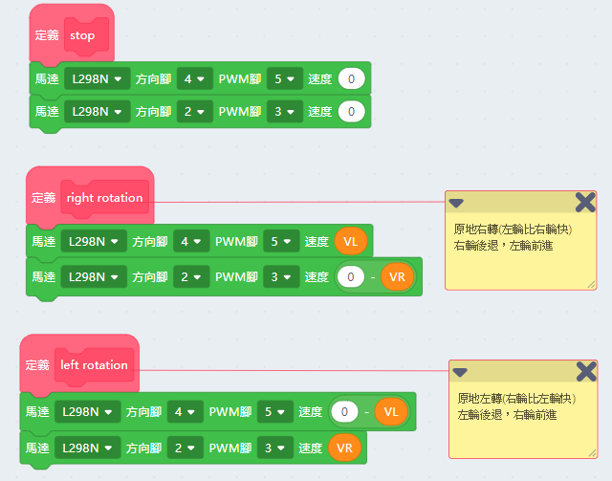
上傳前先移除中文註解，避免錯誤。
請先調整左右輪速度，讓車子可以直線前進。
若是左輪旋轉方向相反，就對調4、5腳位，
若是右輪旋轉方向相反，就對調2、3腳位。

Slide 7
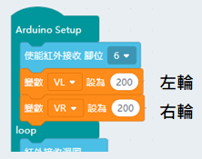
說明
程式範例的註解中文字太多，上傳前先移除避免錯誤(一堆紅字)。
先測試前進，如果左輪是後退，4、5接線腳位對調。 如果右輪是後退，2、3接線腳位對調。
左右輪都正常前進，則調整左右輪速度，直到可以接近直線前進。
如果向右偏轉，表示右輪太慢或是左輪太快，則右輪加速或左輪減速，
如果向左偏轉，表示左輪太慢或是右輪太快，則左輪加速或右輪減速。
如果要設定一、二、三檔速度， 建議先測試中間速度(2檔)到可以直線 前進，再測試其他檔位。 數值範圍：0-255， 移動時建議150-250範圍內， 數值太小轉不動。

Slide 8
問題：
紅外線遙控車旋轉時，經常旋轉過頭，有何解決辦法？

